Slide 1
Знакомьтесь: бабочки

Slide 2
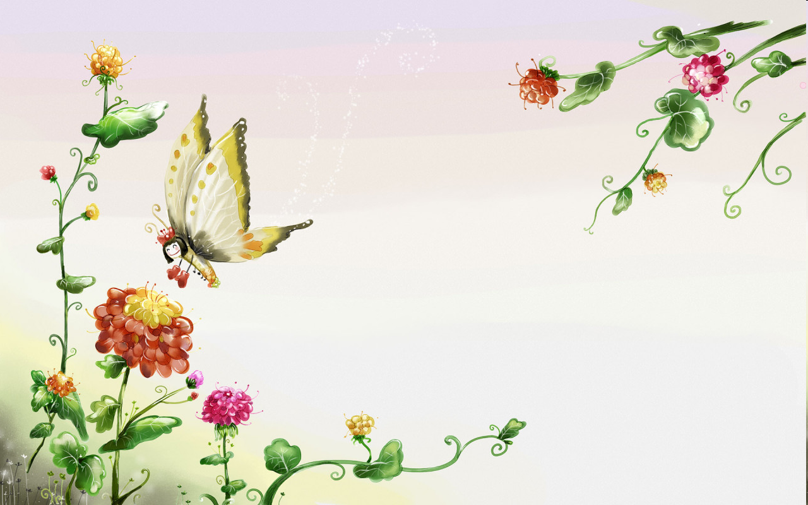
Отгадай загадку
Дотронуться хотела я руками До самого красивого цветка. А он, взмахнув своими лепестками, Вспорхнул и улетел под облака!

Slide 3
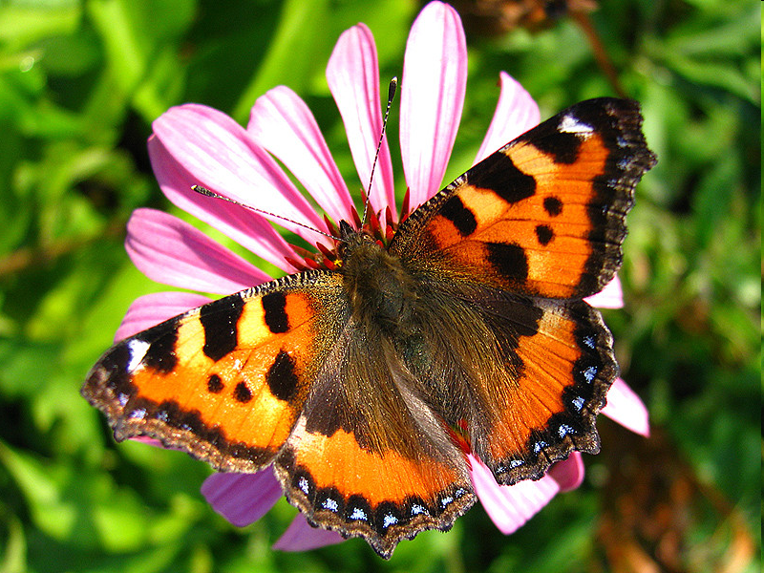
БАБОЧКА

Slide 4
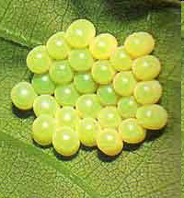
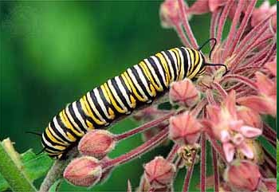
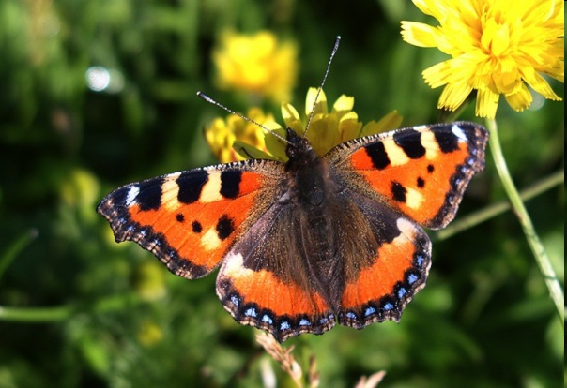
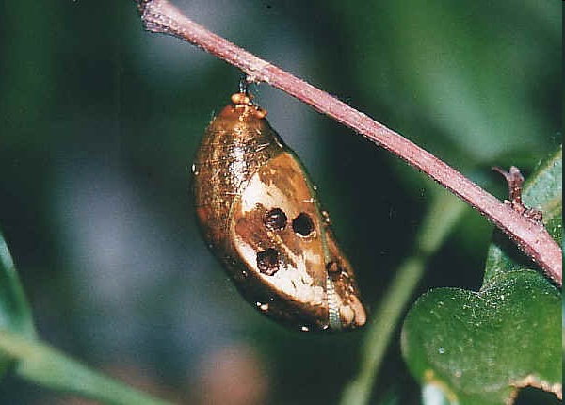
Как появляются бабочки?
За свою жизнь бабочка проходит несколько самых настоящих превращений:
Через некоторое время из яиц
вылупляются гусеницы.
Сначала – мама-бабочка
откладывает очень маленькие яички.
А из куколки
выводится бабочка.
Затем гусеница
превращается в
неподвижную куколку.

Slide 5
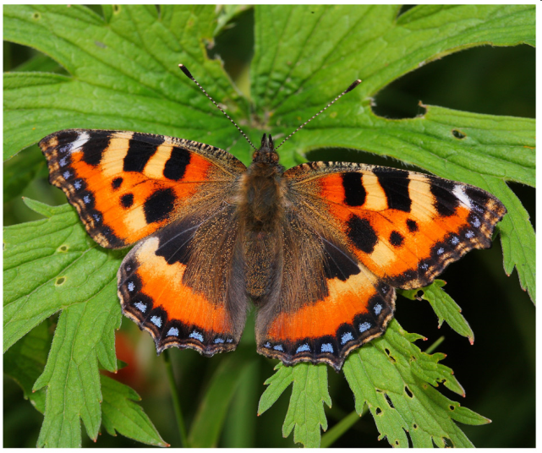
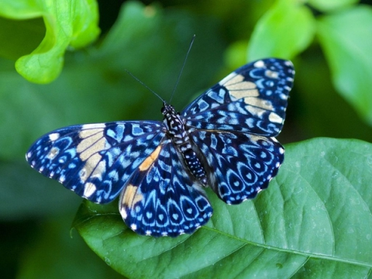
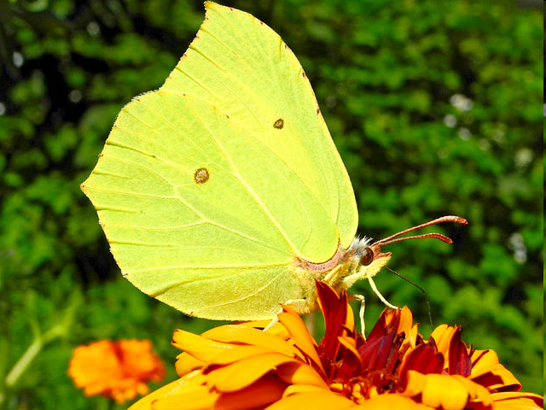
Весной вся природа просыпается от долгого зимнего сна. Вылетают погреться на солнышке и первые весенние бабочки.

Slide 6
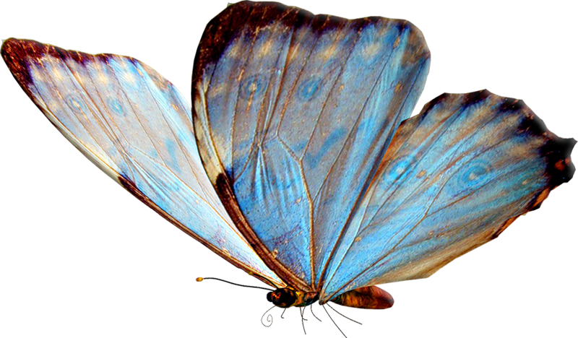
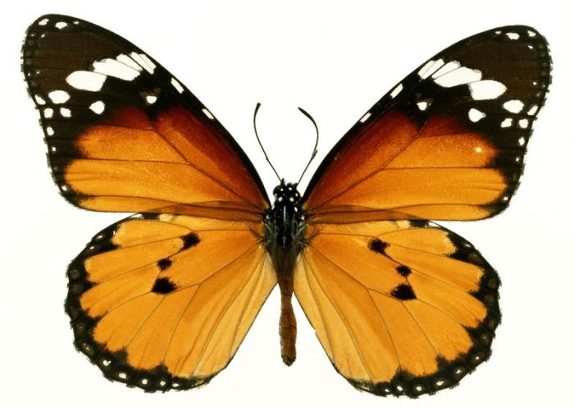
Я у желтой бабочки Тихо-тихо спрашивал: - Бабочка, скажи мне, Кто тебя раскрашивал? Может, это лютик? Может, одуванчик? Может, желтой краской Тот соседский мальчик? Или это солнышко После скуки зимней? Кто тебя раскрашивал? Бабочка, скажи мне! Прошептала бабочка, В золото одета: - Всю меня раскрасило Лето, лето, лето!

Slide 7
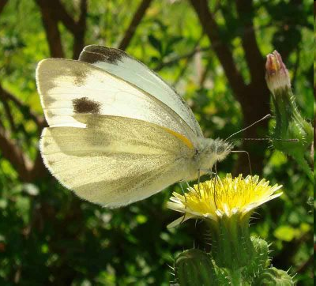
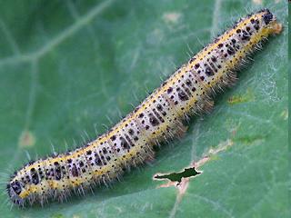
Капустница
Эта бабочка с белыми крыльями летает с ранней весны до осени. Её очень не любят садоводы за то, что гусеницы бабочки живут на листьях капусты, сильно их повреждая. Гусеницы ядовиты, поэтому даже птицы их не клюют.

Slide 8
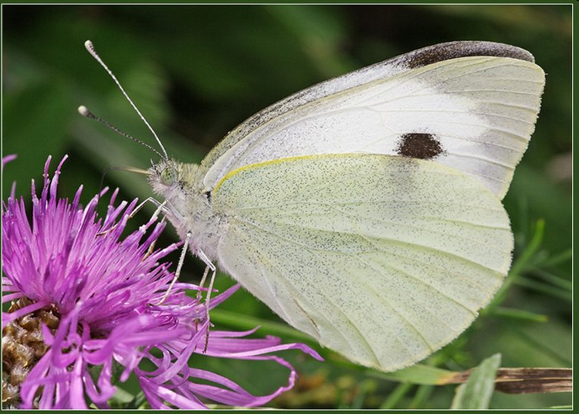
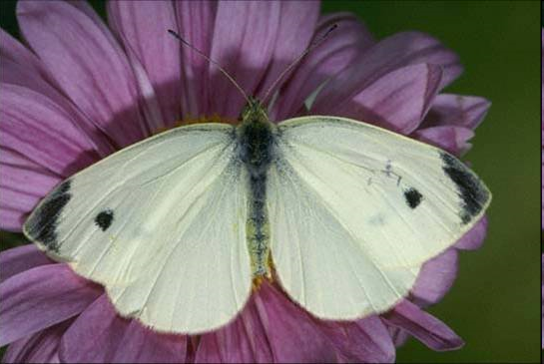
Я бабочку капустницу ладошкою накрою. Я белую капустницу возьму домой с собою. Я посажу капустницу на мягкий лист герани. Капустница хорошая, побудь немного с нами!
Я расскажу капустнице про то, как мы живем. А, может быть, капустнице мы песенку споём. Потом варенья вкусного капустнице я дам. Захочет - ложку полную, захочет- килограмм.
Но улетела бабочка, её я не поймал! Лети, моя капустница. Я просто помечтал.

Slide 9
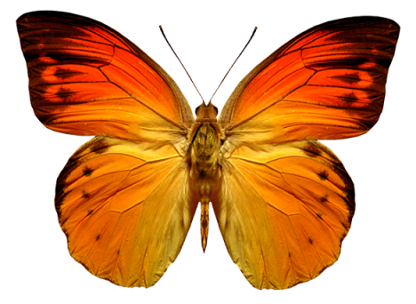
Сосчитай бабочек
4
5
6

Slide 10
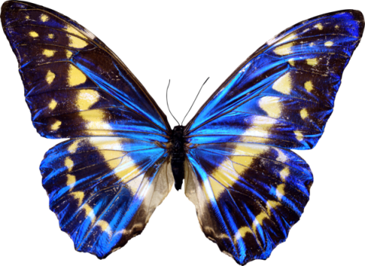
Сравни
<
=
>

Slide 11
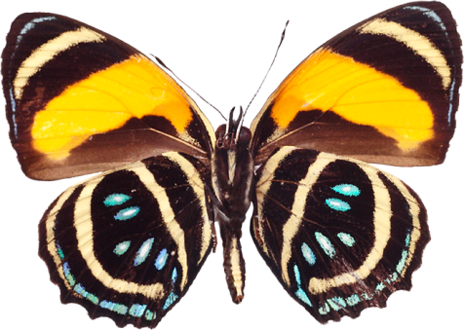
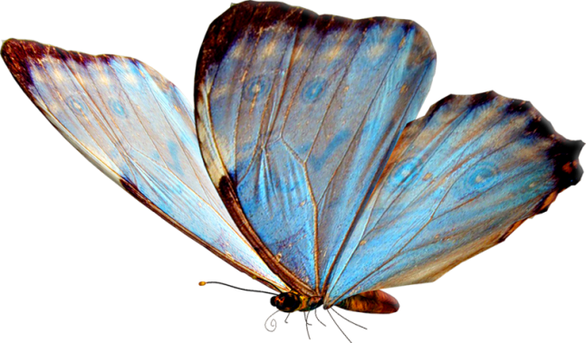
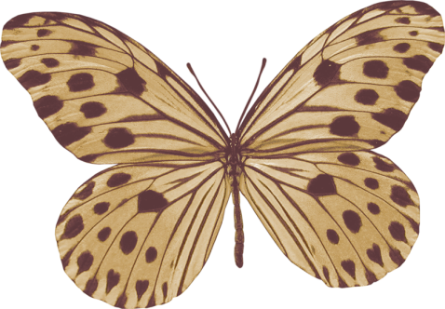
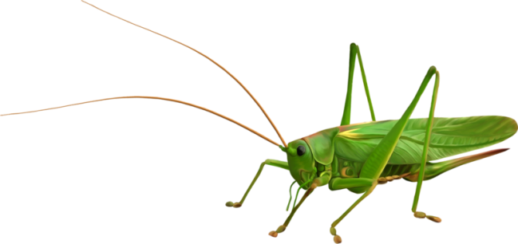
Кто лишний?

Slide 12
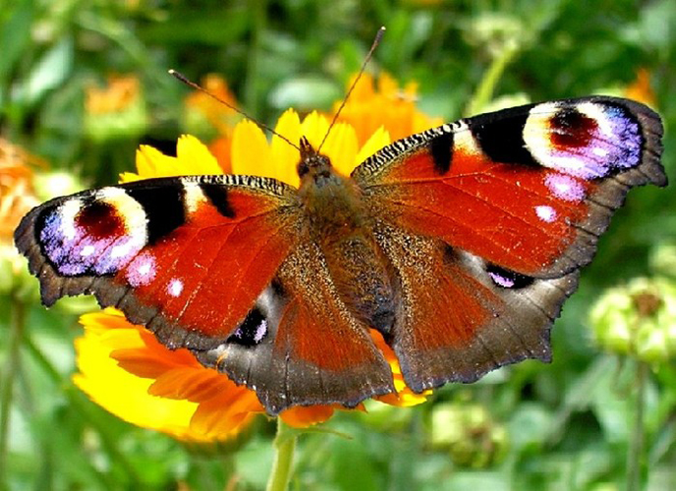
Бабочка мило порхнула, Села на яркий цветок, В сладкий нектар окунула Крохотный свой хоботок. Крылья - цветочки раскрыла - Ими любуюсь стою. Я про игрушки забыла, Песню уже не пою. Громко кричать перестану, Братец мой тоже молчит. Бабочку трогать не стану - Пусть куда хочет летит.

Slide 13
Сочини свой рассказ про бабочку
Придумай как называется
эта бабочка?
Где она живет?
Чем питается?
Где живут её гусеницы?

Slide 14
КОНЕЦ

